Slide 1
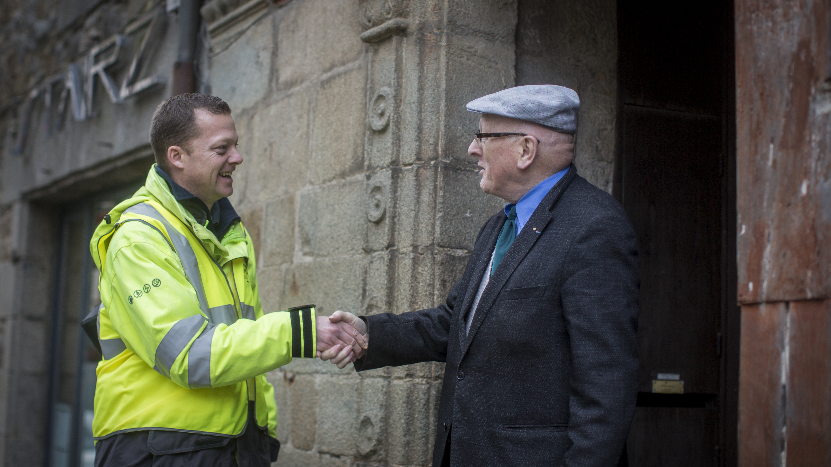


Risque Incivilité Violence Agression
- Quelles préventions du RIVA à GRDF ?
Direction P2S, 01/09/2022

Slide 2

Les outils de prévention du RIVA
Prévention primaire
(Qu’est ce qui peut être réalisé
en amont pour limiter le RIVA ?)
Prévention secondaire
(Comment équiper nos conseillers, techniciens pour limiter le RIVA ?)
Prévention tertiaire
(Comment aider nos conseillers et techniciens à surmonter le RIVA ?)
  Identifier et évaluer les risques par l’écoute des acteurs de terrain
  Connaître les zones / adresses
  à risque et définir les modalités d’intervention
  Tisser des liens avec les acteurs
  de la politique de la ville
  Réfléchir à la conception des réseaux dans les Zones Sensibles
  Organiser le travail de terrain
  (modalité spécifiques d’intervention)
  Un « Parcours client » soigné
  Former les salariés pour
  acquérir les clés de comportement pendant l’IVA,
  Les sensibiliser et les informer régulièrement (évènements, pratiques, REX, dispositifs d’accompagnement, …),
  Organiser en amont la remontée des évènements (quand, comment, vers qui, …) et leur traçabilité (Prev2S),
  Anticiper la prise en charge
  et l’accompagnement multidisciplinaire en cas d’IVA
  Mettre en œuvre une prise en charge et un accompagnement :
    Managérial, dès les 1^{ers} instant,
    Médical,
    Social,
    Psychologique
    (n° vert
    voire n° bleu),
    Juridique.
Comment aider nos conseillers et nos techniciens à répondre efficacement à des clients incompréhensifs, indélicats et parfois agressifs ?
« Prévenir ou combattre à la source
les facteurs de risque »
(Chapitre 1 + Fiche Réflexe 01)
« Repérer les signes d’alerte et outiller les salariés pour qu’ils puissent faire face »
(Chapitre 2 + Fiche Réflexe 02a et 02b)
« Minimiser les conséquences des atteintes »
(Chapitre 3 + Fiche Réflexe 03a et 03b
et Fiche Réflexe Evènement traumatique n°01 à 07)

Slide 3
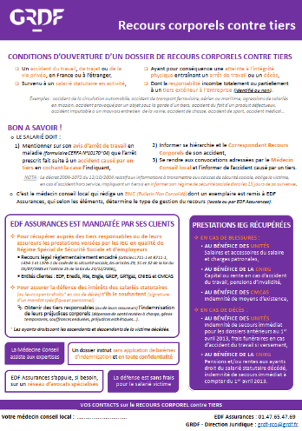
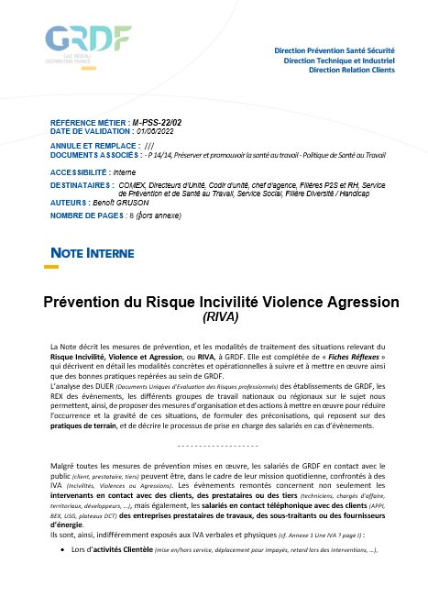
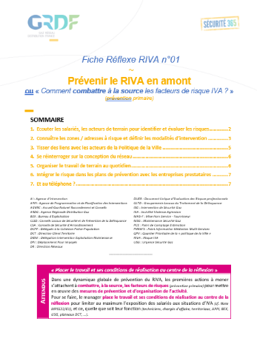
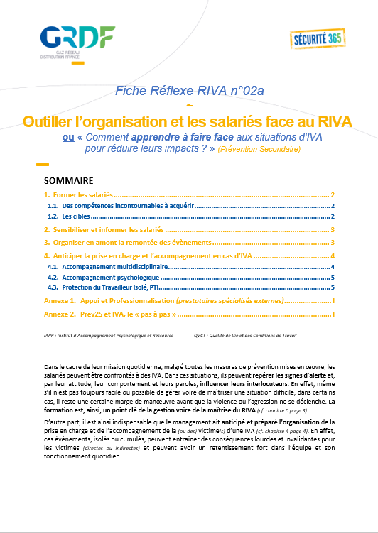
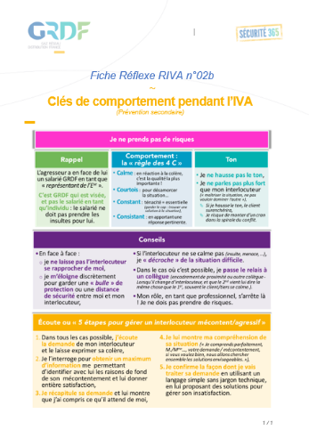
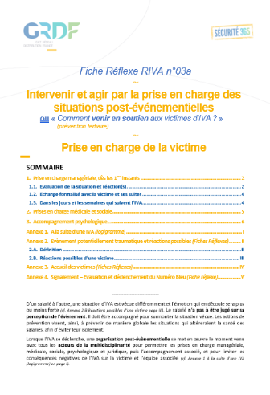
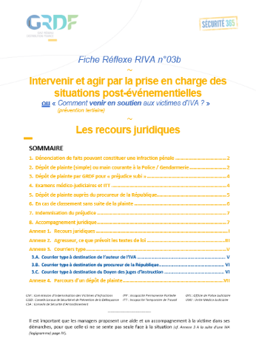
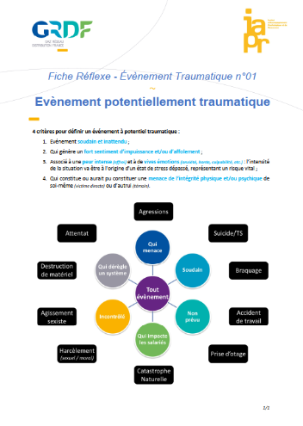
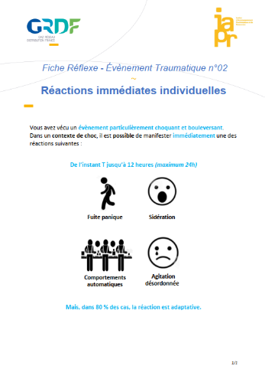
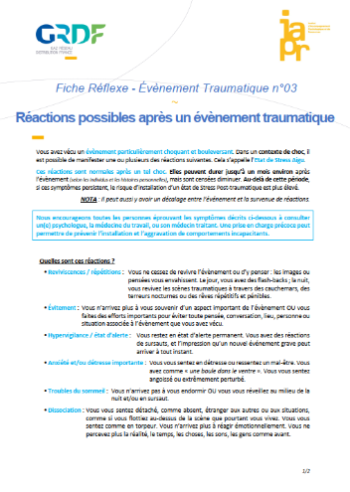
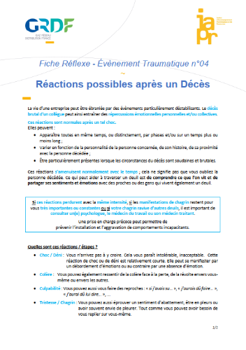
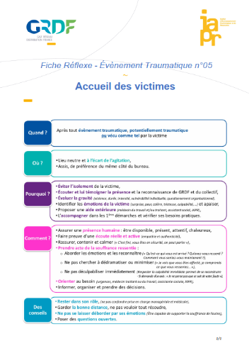
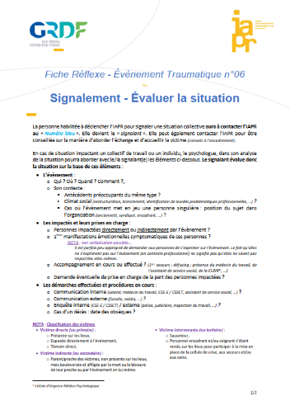
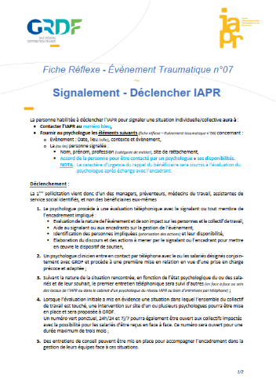
RIVA : Note et fiches reflexes RIVA
+ Recours corporels contre tiers
P. Primaire
P. Secondaire
P. Tertiaire

